Slide 1
«Из опыта работы МАДОУ Центра развития ребенка – детского сада №13 «Солнышко» г.Зарайска по профилактике детского дорожного –транспортного травматизма»

Slide 2
Цель работы ДОУ – организация профилактической работы с детьми по предупреждению дорожно-транспортного травматизма.
Задачи:
1.Ознакомление детей с основными правилами дорожного движения, дорожными знаками.
2.Уточнить представление детей о транспорте и познакомить с основными правилами для пассажиров.
3.Расширять знания детей о названиях улиц города, с правилами поведения на улице, уточнить значение островков безопасности.
4.Закрепить умение детей применять полученные знания о правилах дорожного движения в играх и инсценировках.
5.Воспитывать у детей внимание, навыки осознанного использования знания правил дорожного движения в повседневной жизни.

Slide 3
Принципы организации образовательного процесса:
Последовательности – любая новая ступень в обучении ребенка опирается на уже освоенное в предыдующем.
Наглядности – дети должны сами все увидеть, услышать, потрогать и тем самым реализовать стремление к познанию.
Деятельности – включение ребенка в игровую, познавательную, поисковую деятельность с целью стимулирования активной жизненной позиции.
Интеграции – интегративность всех видов детской деятельности, реализующихся в образовательном процессе.
Дифференцированного подхода – решаются задачи эффективной педагогической помощи в совершенствовании их личности, способствует созданию специфических педагогических ситуаций, помогающих раскрыть психофизические, личностные способности и возможности воспитанников.
Возрастной адресованности– одно и тоже содержание используется для работы в разновозрастных группах с усложнённым соответствием возрастных особенностей детей.
Преемственности –взаимодействие с ребенком в условиях ДОУ и семьи – ничто не убеждает лучше примера родителей.

Slide 4
Основные направления и формы работы с детьми по обучению правилам дорожного движения

Slide 5
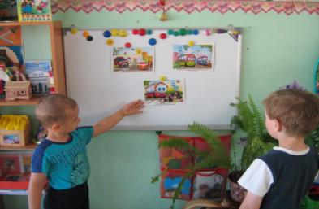
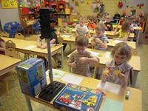
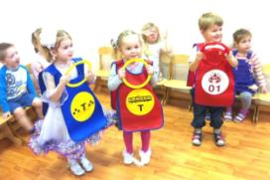
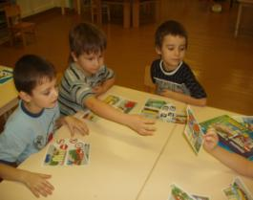
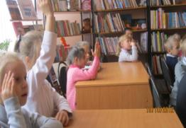
Непосредственно-образовательная деятельность

Slide 6
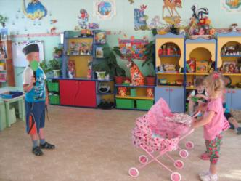
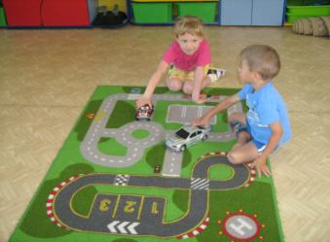
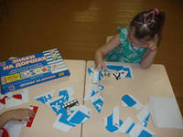
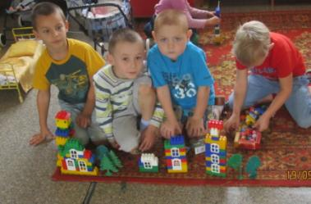
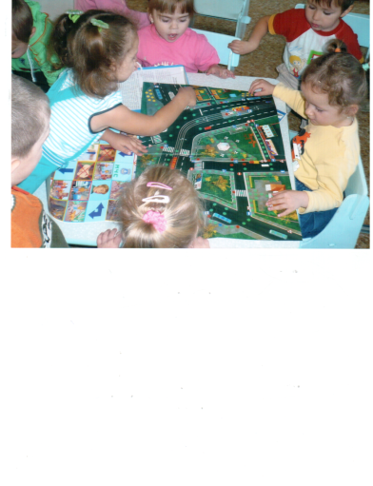
Игры

Slide 7
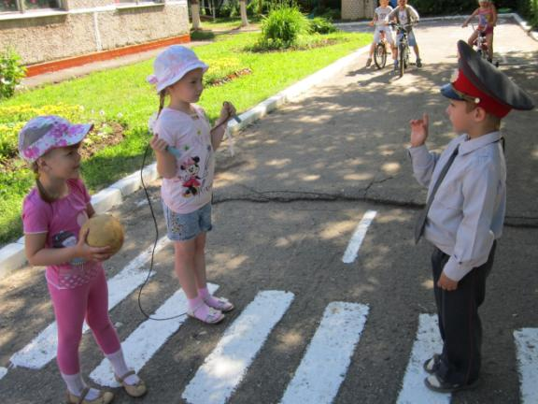
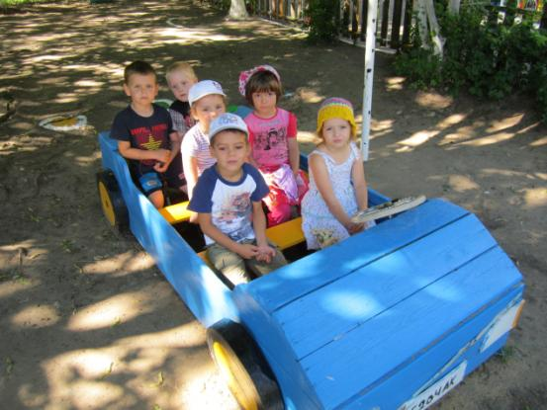


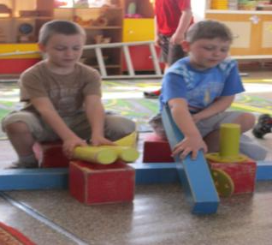
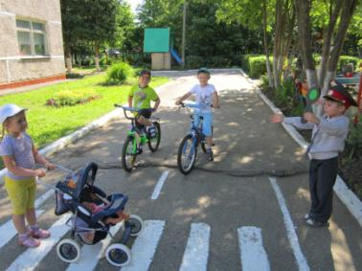

Slide 8
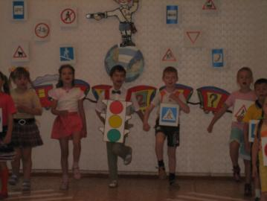
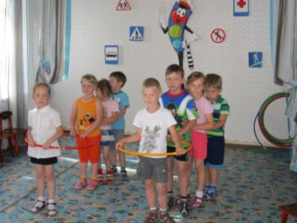
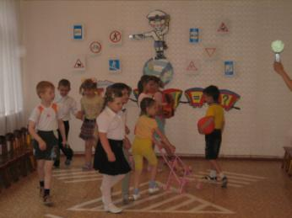
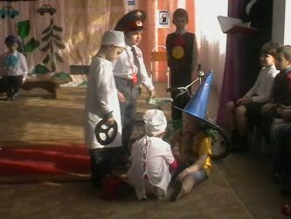
Развлечения

Slide 9
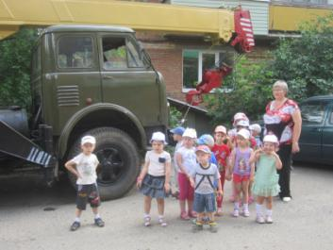
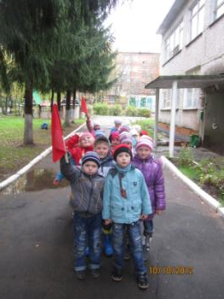
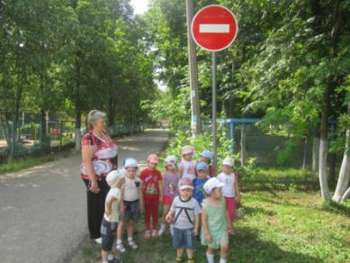
Целевые прогулки, экскурсии

Slide 10
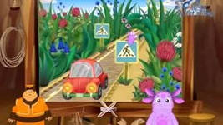

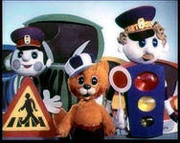

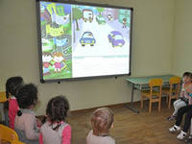

Просмотр видеороликов по БДД

Slide 11
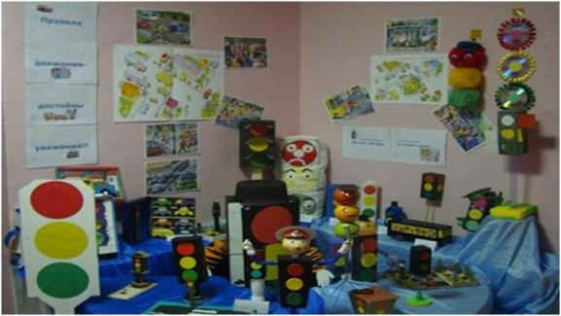
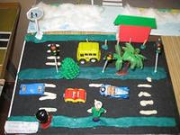
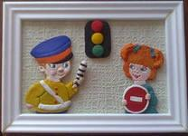
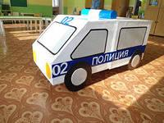
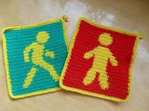
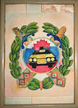
Конкурс рисунков, поделок

Slide 12
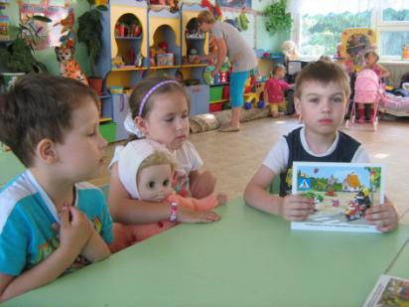
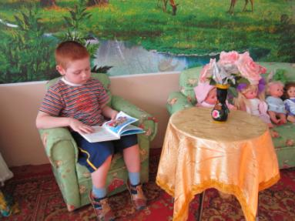
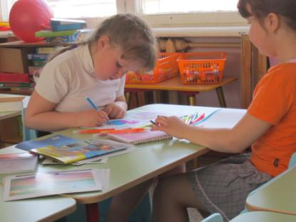
Минутки безопасности

Slide 13
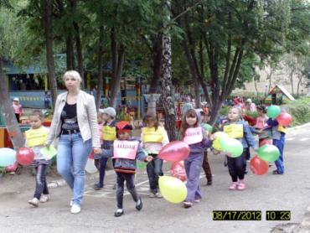
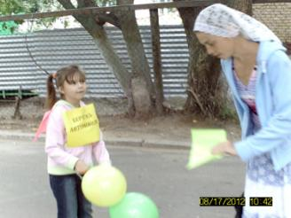
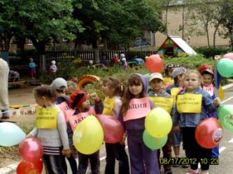
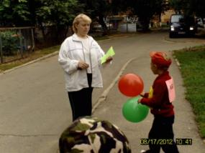
Акция «Берегись автомобиля»

Slide 14
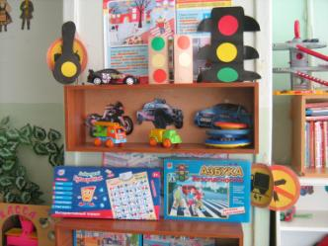
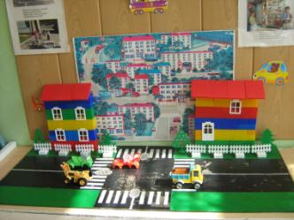
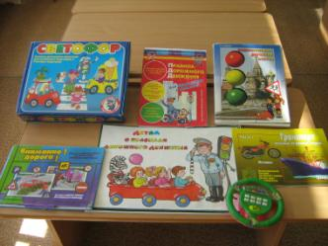
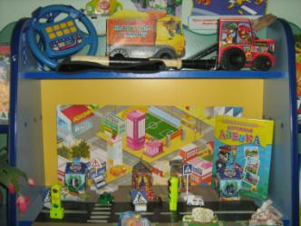
В каждой возрастной группе созданы уголки безопасности.

Slide 15
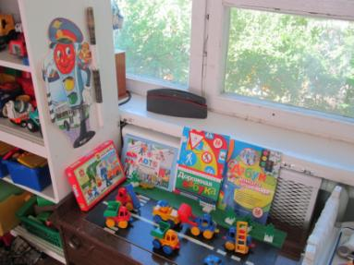
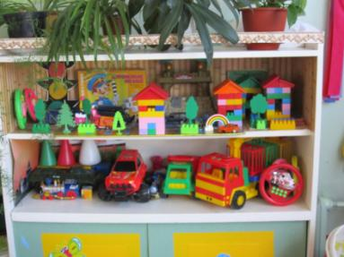


Slide 16
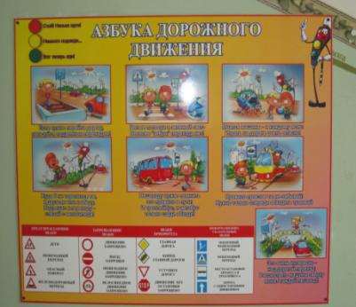
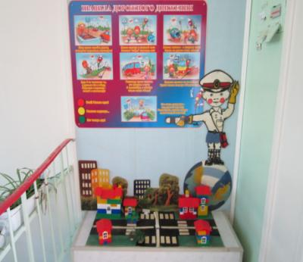
Информация для родителей

Slide 17
Очень хочется, чтобы вы прониклись сознанием того, что накормить, одеть малыша, нацелить его на хорошие оценки так же необходимо, как научить ребёнка безопасному поведению на дороге. Чтобы за всеми этими заботами не забылось, не потерялось главное – дорога: дорога в детский садик, дорога домой. Важно, чтобы она привела к цели, не оборвалась в начале или на полпути.
Результатом работы муниципального дошкольного образовательного учреждения является отсутствие фактов детского дорожно-транспортного травматизма среди детей, посещающих наш детский сад, а также повышение качества знаний, умений и навыков у детей по изучению правил дорожного движения.

Slide 18
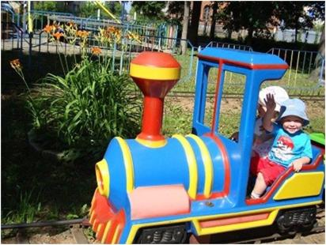
Желаем Вам и вашим детям только безопасных дорог и только совместными делами мы добьемся еще лучших результатов! БЕРЕГИТЕ СЕБЯ И СВОИХ ДЕТЕЙ!
Спасибо за внимание!

Slide 19


